Slide 1

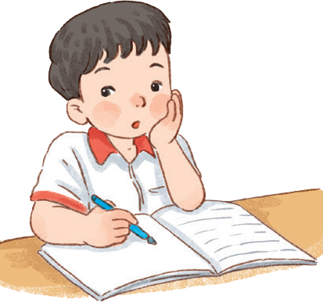
BÀI 20
Ôn tập và kể chuyện:
Cô chủ không biết quý tình bạn

Slide 2



Slide 3


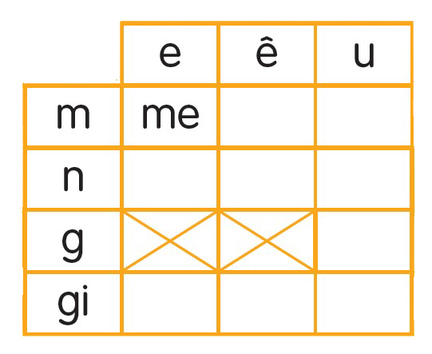
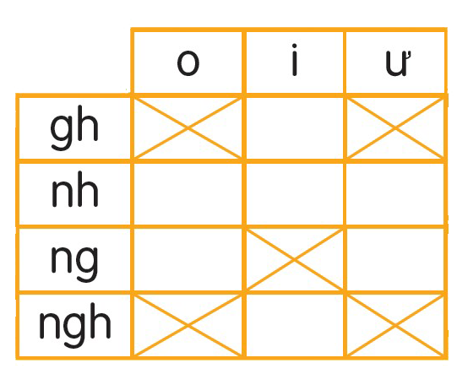
mê
mu
ghi
ne
nê
nu
nho
nhi
như
gu
ngo
ngư
gie
giê
giu
nghi
E
Ê
A
B
C
Notes:
Click vào từng chữ thường để bật âm thanh đọc chữ đó
Chữ hoa không làm vì nặng, khó chạy slide

Slide 4

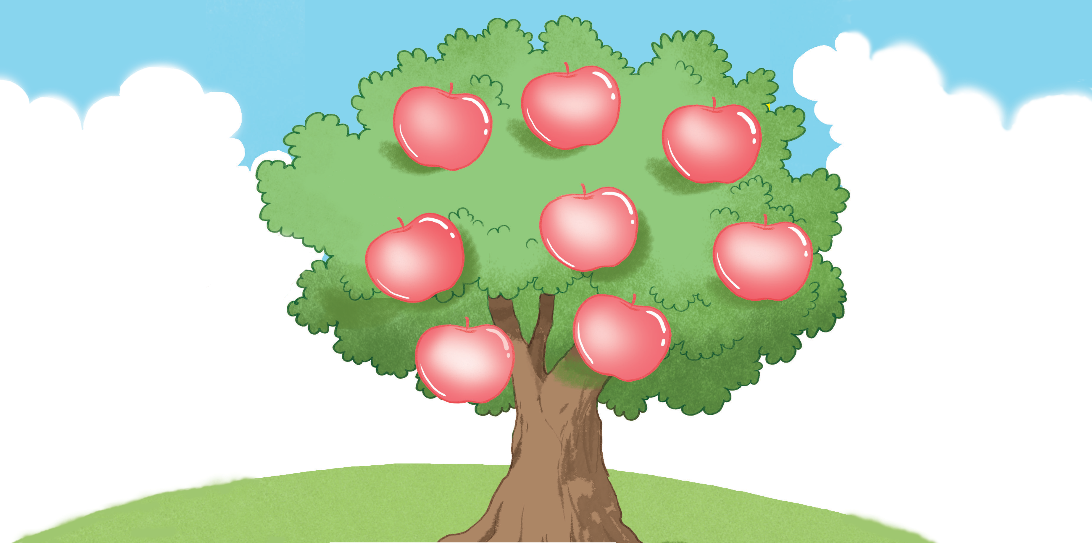

nhà ga
nụ cà
nghỉ hè
bỡ ngỡ
ngủ mơ
giá đỗ
ghế gỗ
nho nhỏ

Slide 5



Slide 6
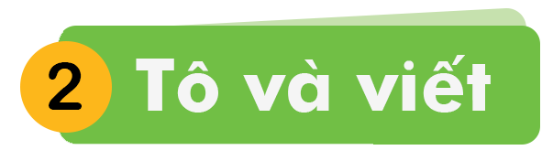

Slide 7
ngõ nhỏ nhà bà

Slide 8
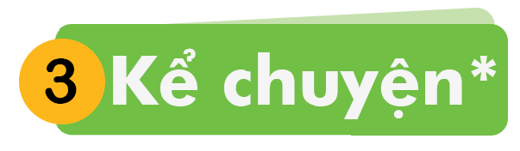
Notes:
Chưa có hiệu ứng

Slide 9
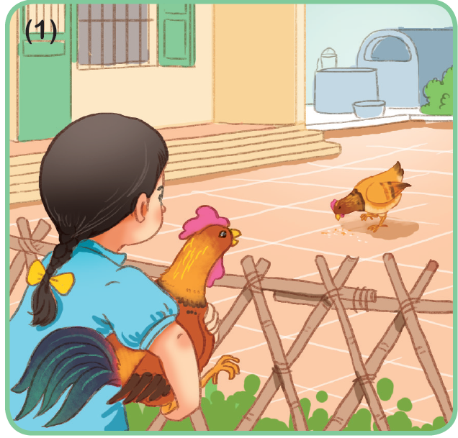
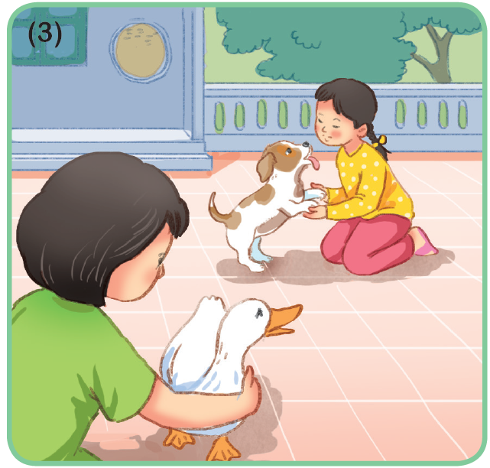
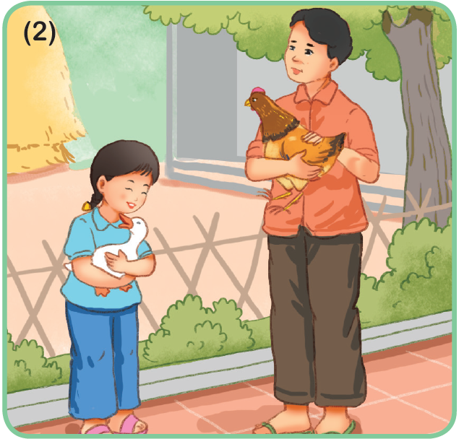
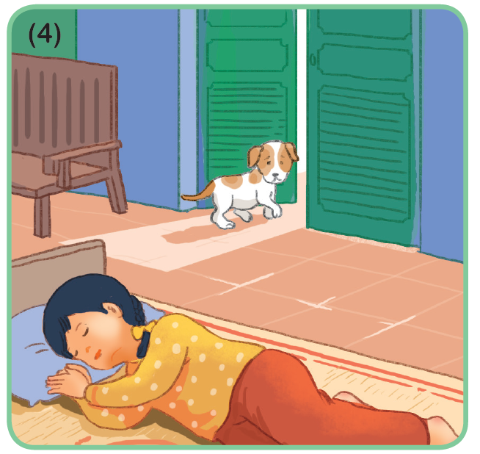

Cô chủ không biết quý tình bạn

Slide 10
Cô bé nuôi con vật màu gì?
Notes:
Chưa có hiệu ứng

Slide 11
Cô bé đổi gà lấy con vật nào?

Slide 12
Thấy chú chó xinh xắn, cô bé đã làm gì?

Slide 13
Cuối cùng, có con vật nào bên cạnh cô bé không?

Slide 14
Cô chủ không biết quý tình bạn
Notes:
Sau khi tách các ảnh riêng biệt mới chèn được file thu âm.

Slide 15


CỦNG CỐ
BÀI HỌC

